Slide 1
Especialidad Agropecuaria
Héctor Castro Manríquez
Jefe especialidad

Slide 2
Perfil de egreso Especialidad Agropecuaria
Aplicar técnicas de reproducción vegetal, de acuerdo a las características de las especies y los planes de producción. Aplicar técnicas de alimentación y pesaje en planteles pecuarios con fines productivos, según la especie, el sistema y el destino de la producción.

Slide 3
MÓDULOS DE LA ESPECIALIDAD TERCERO MEDIO
ALIMENTACIÓN Y PESAJE PECUARIO
CONTROL DE PLAGAS Y ENFERMEDADES
MANEJO DE SUELO Y RESIDUOS
MANEJO DE TÉCNICAS DE RIEGO
PROCESOS ADMINISTRATIVOS
SANIDAD Y BIENESTAR ANIMAL
TÉCNICA DE REPRODUCCIÓN VEGETAL

Slide 4
MÓDULOS DE LA ESPECIALIDAD CUARTO MEDIO
EMPRENDIMIENTO Y EMPLEABILIDAD
MANEJO PRODUCTIVO DE FRUTALES
MANEJOS PECUARIOS
MANTENIMIENTO DE MAQUINARIAS AGRÍCOLAS
POSCOSECHA Y GUARDA
TÉCNICAS DE CULTIVO DE ESPECIES VEGÉTALES

Slide 5
Algunos organismos gubernamentales en donde puede trabajar el técnico agrícola.

Slide 6
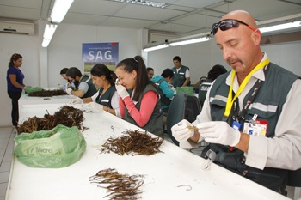
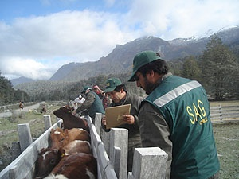
EL SAG
El Servicio Agrícola y Ganadero.

Slide 7
INDAP Instituto de desarrollo agropecuario.

Slide 8
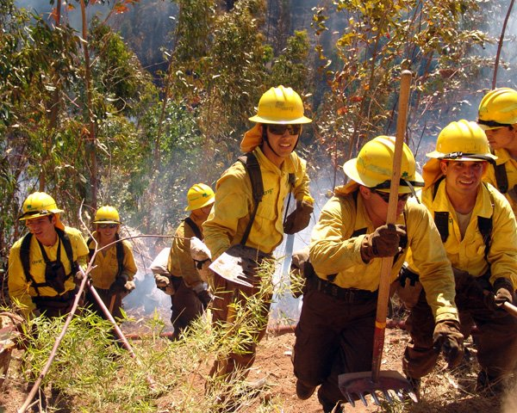
CONAF Corporación Nacional Forestal

Slide 9
Municipalidades en:
PRODESAL: Programa de Desarrollo Local teniendo como 0bjetivos promover y entregar recursos y tecnología a pequeños productores agrícolas y usuarios Microproductores.
- PRODER: El Programa de Desarrollo Rural, es un proyecto de inversión municipal, cuyas funciones y objetivos se centran en la Carta de Acuerdo suscrita por los Programa de Desarrollo local Agrícola con cada comuna del país.

Slide 10
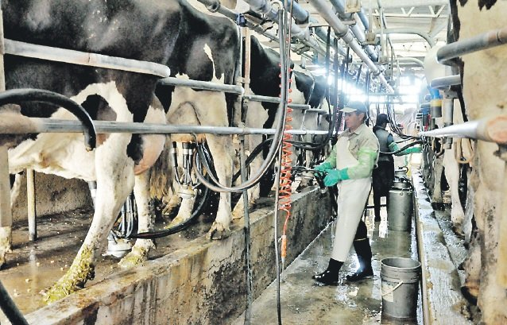
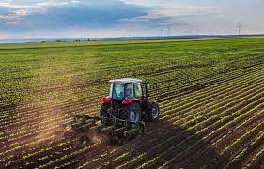
EN FUNDOS O PREDIOS AGRÍCOLAS

Slide 11
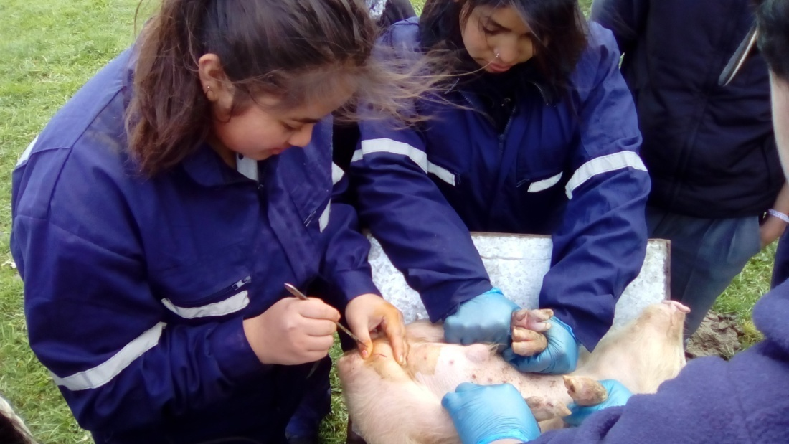
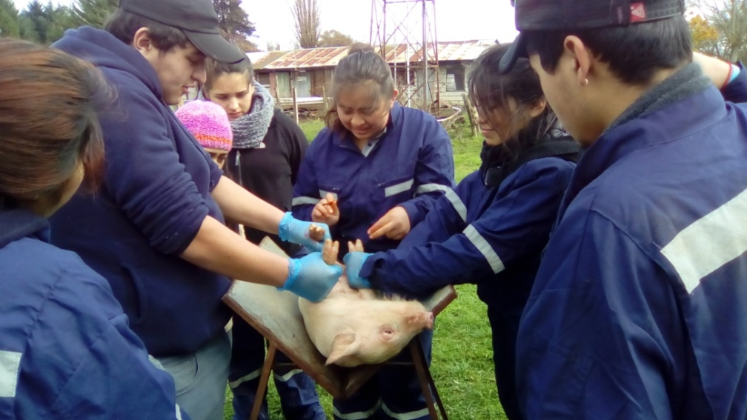
Algunas actividades de la especialidad agropecuaria.
Castración de cerdos

Slide 12
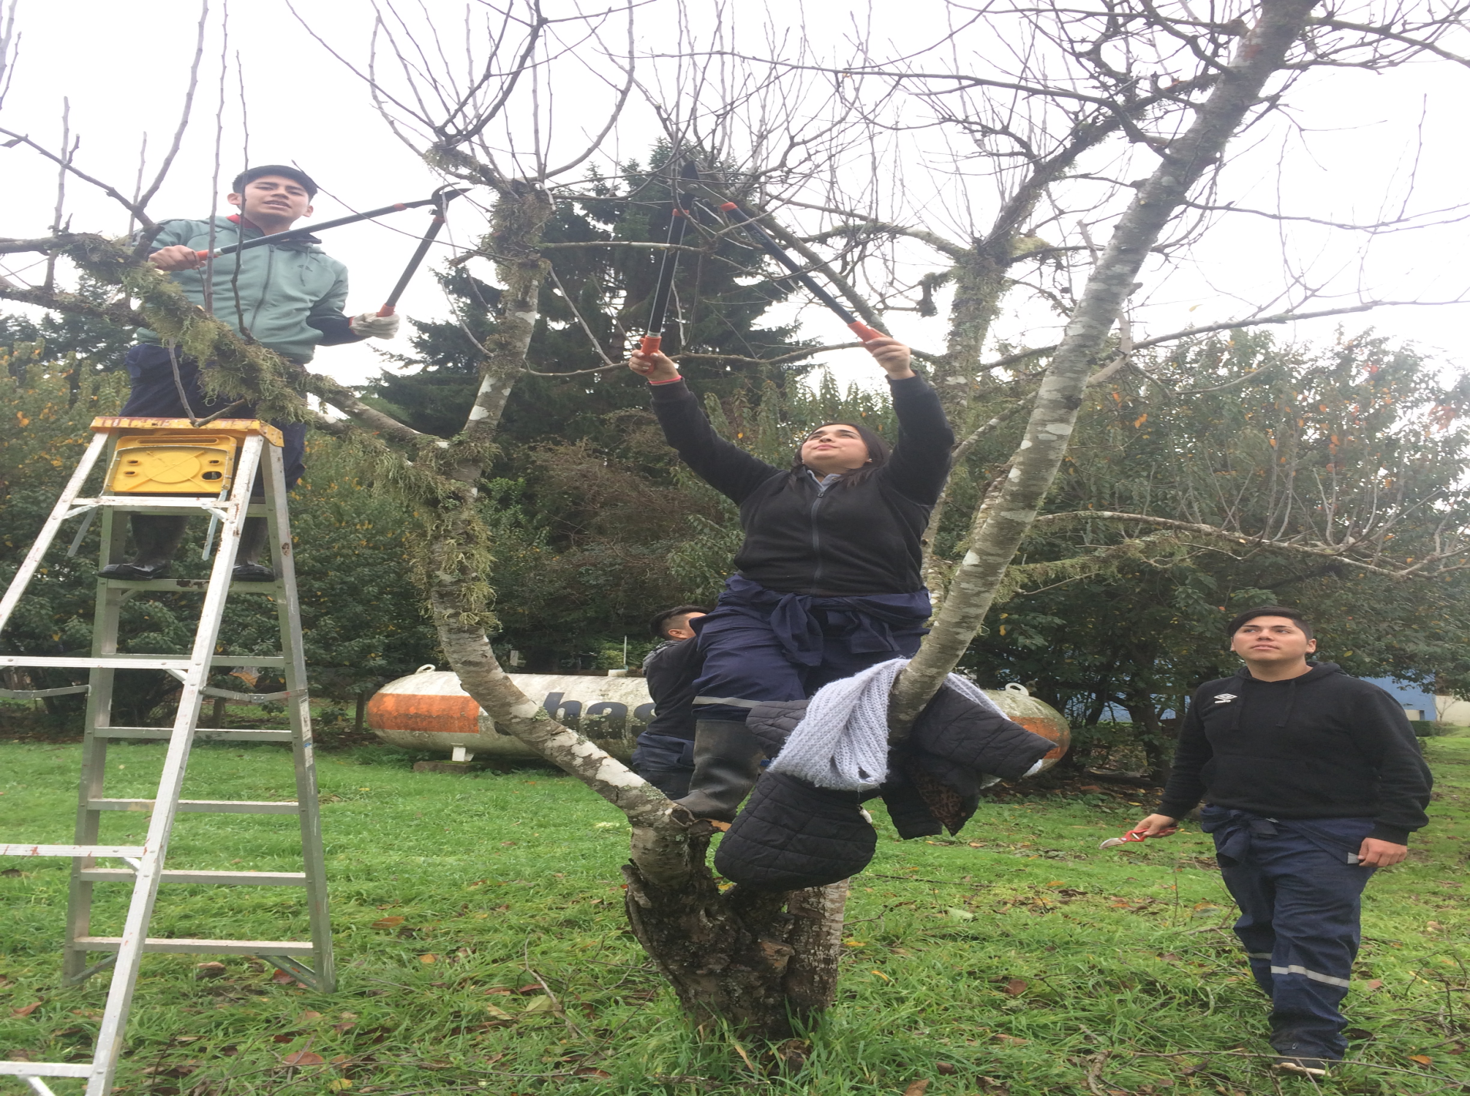
Poda

Slide 13
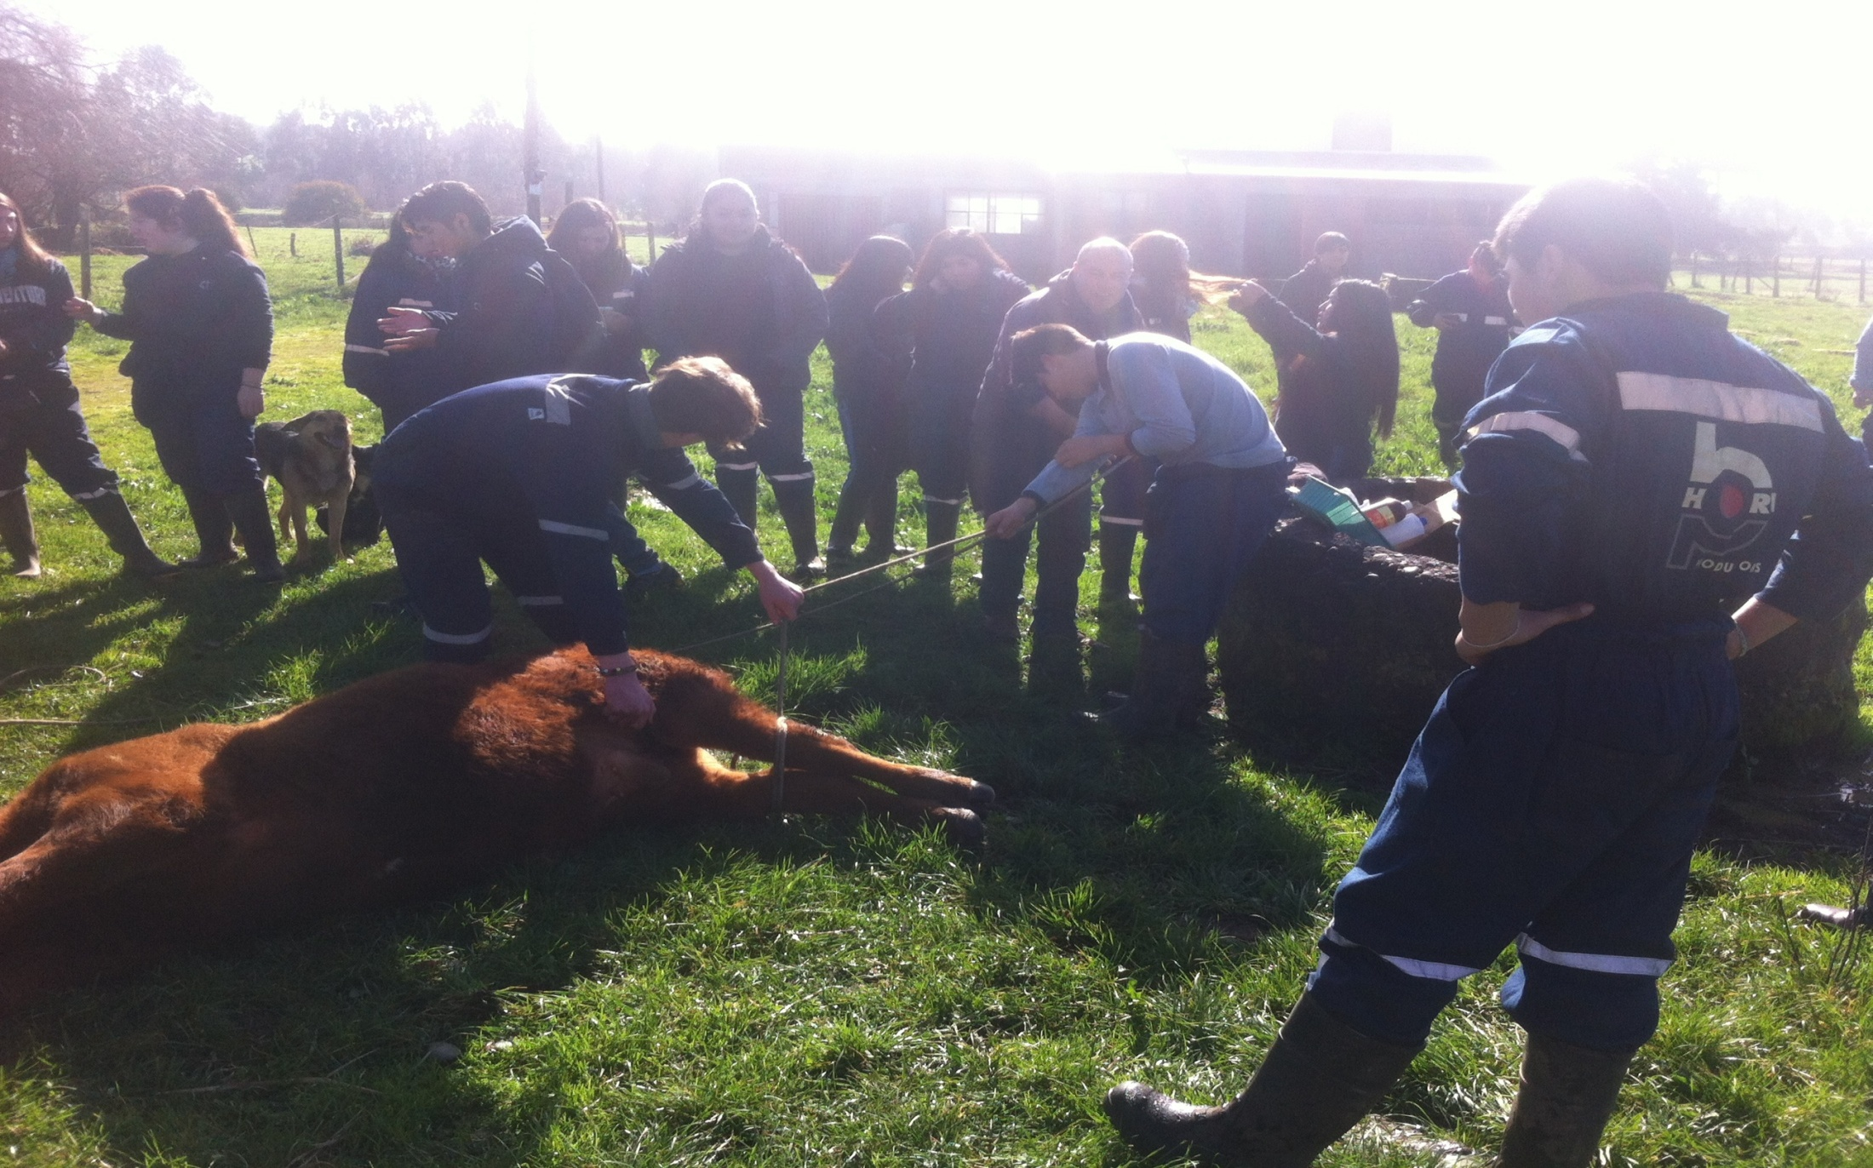
VOLTEO o inmovilización con lazo.

Slide 14
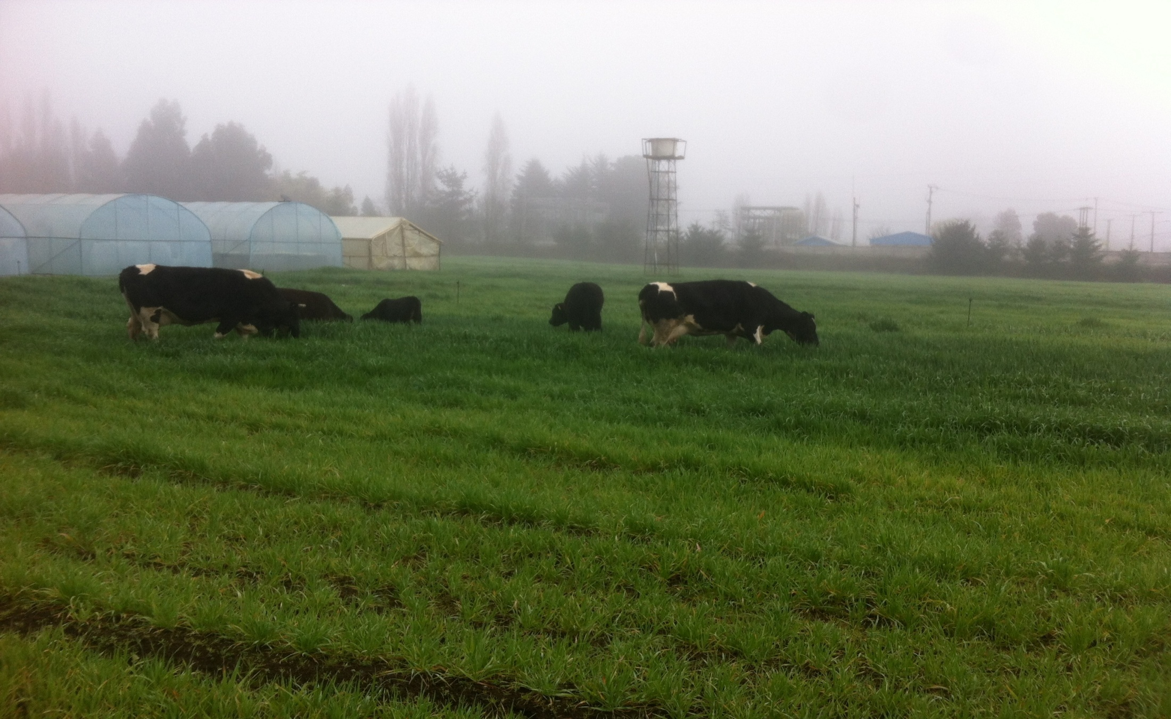
Pastoreo directo

Slide 15
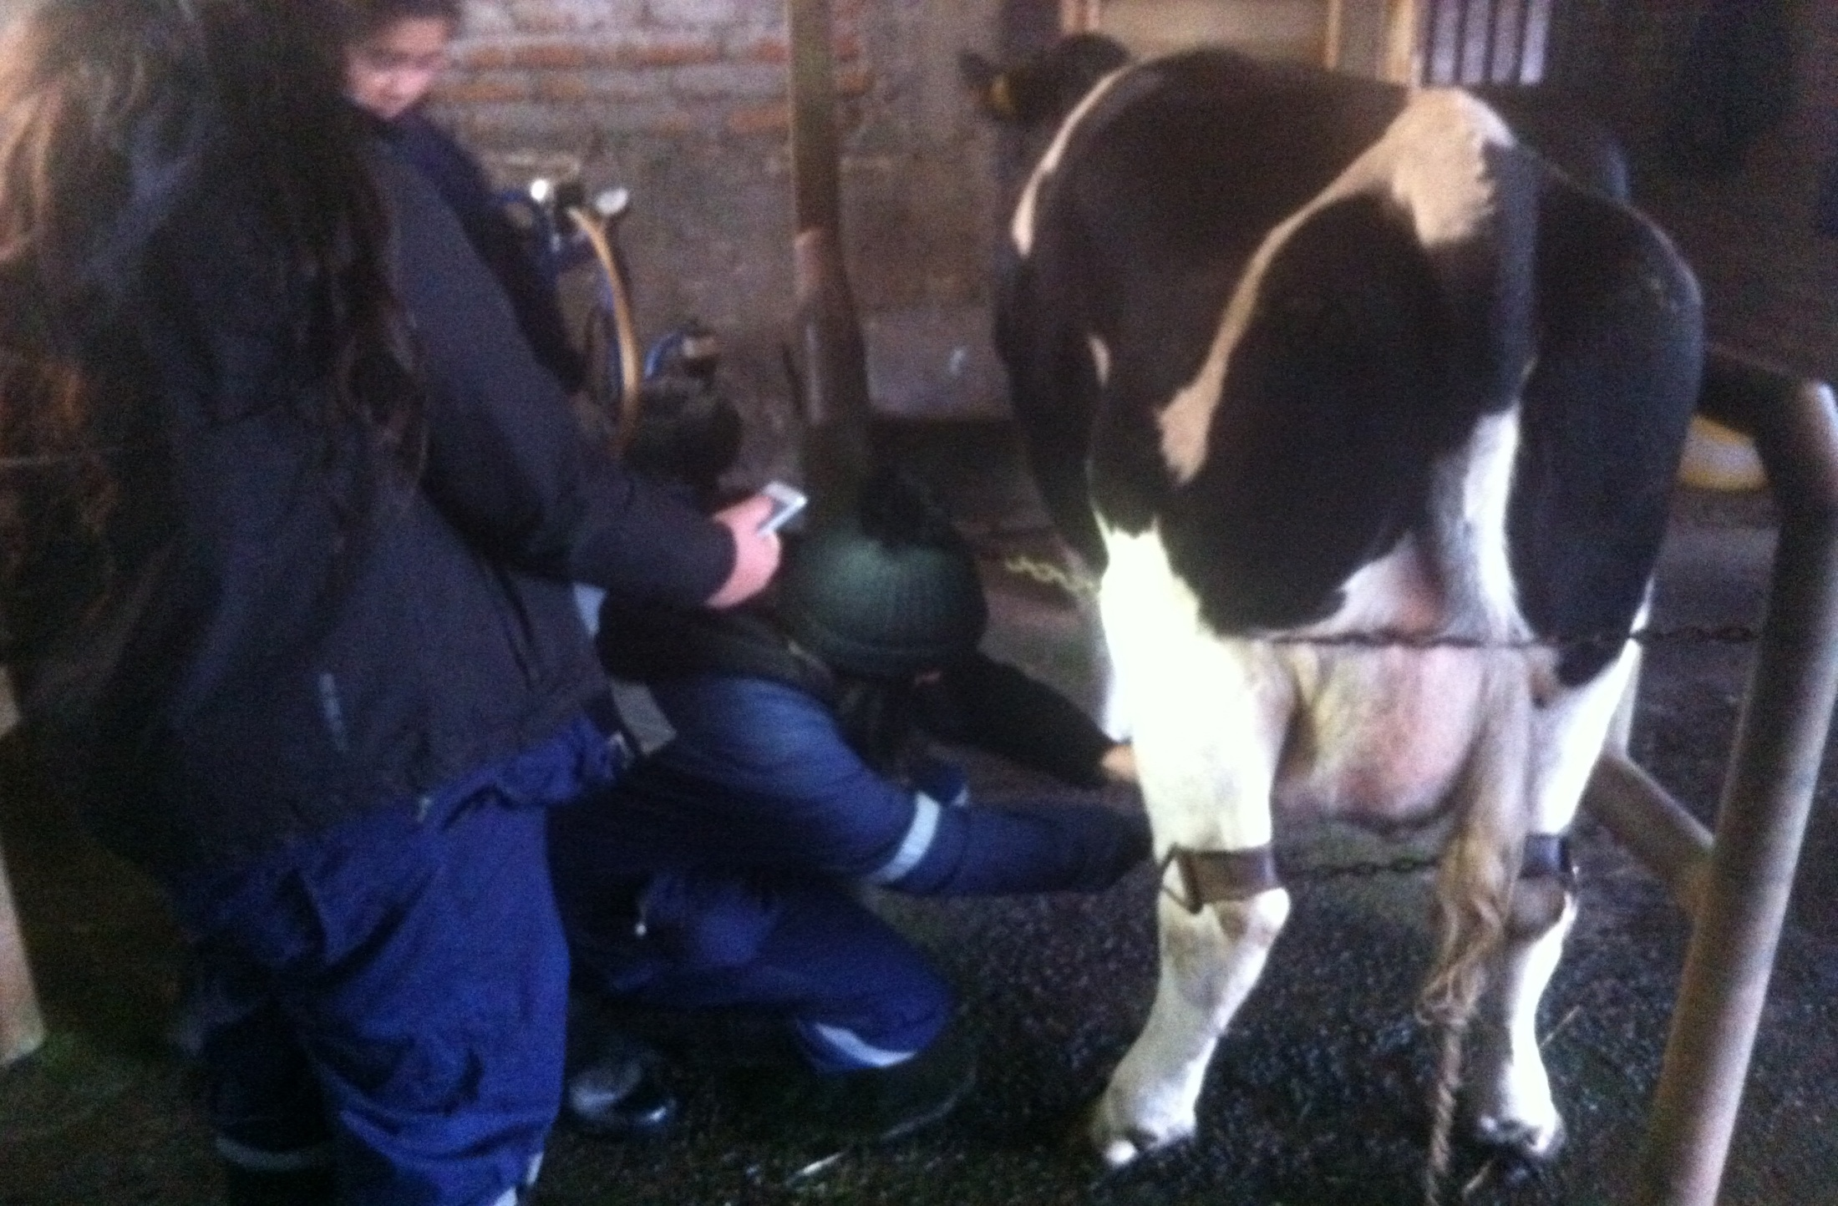
ORDEÑA

Slide 16
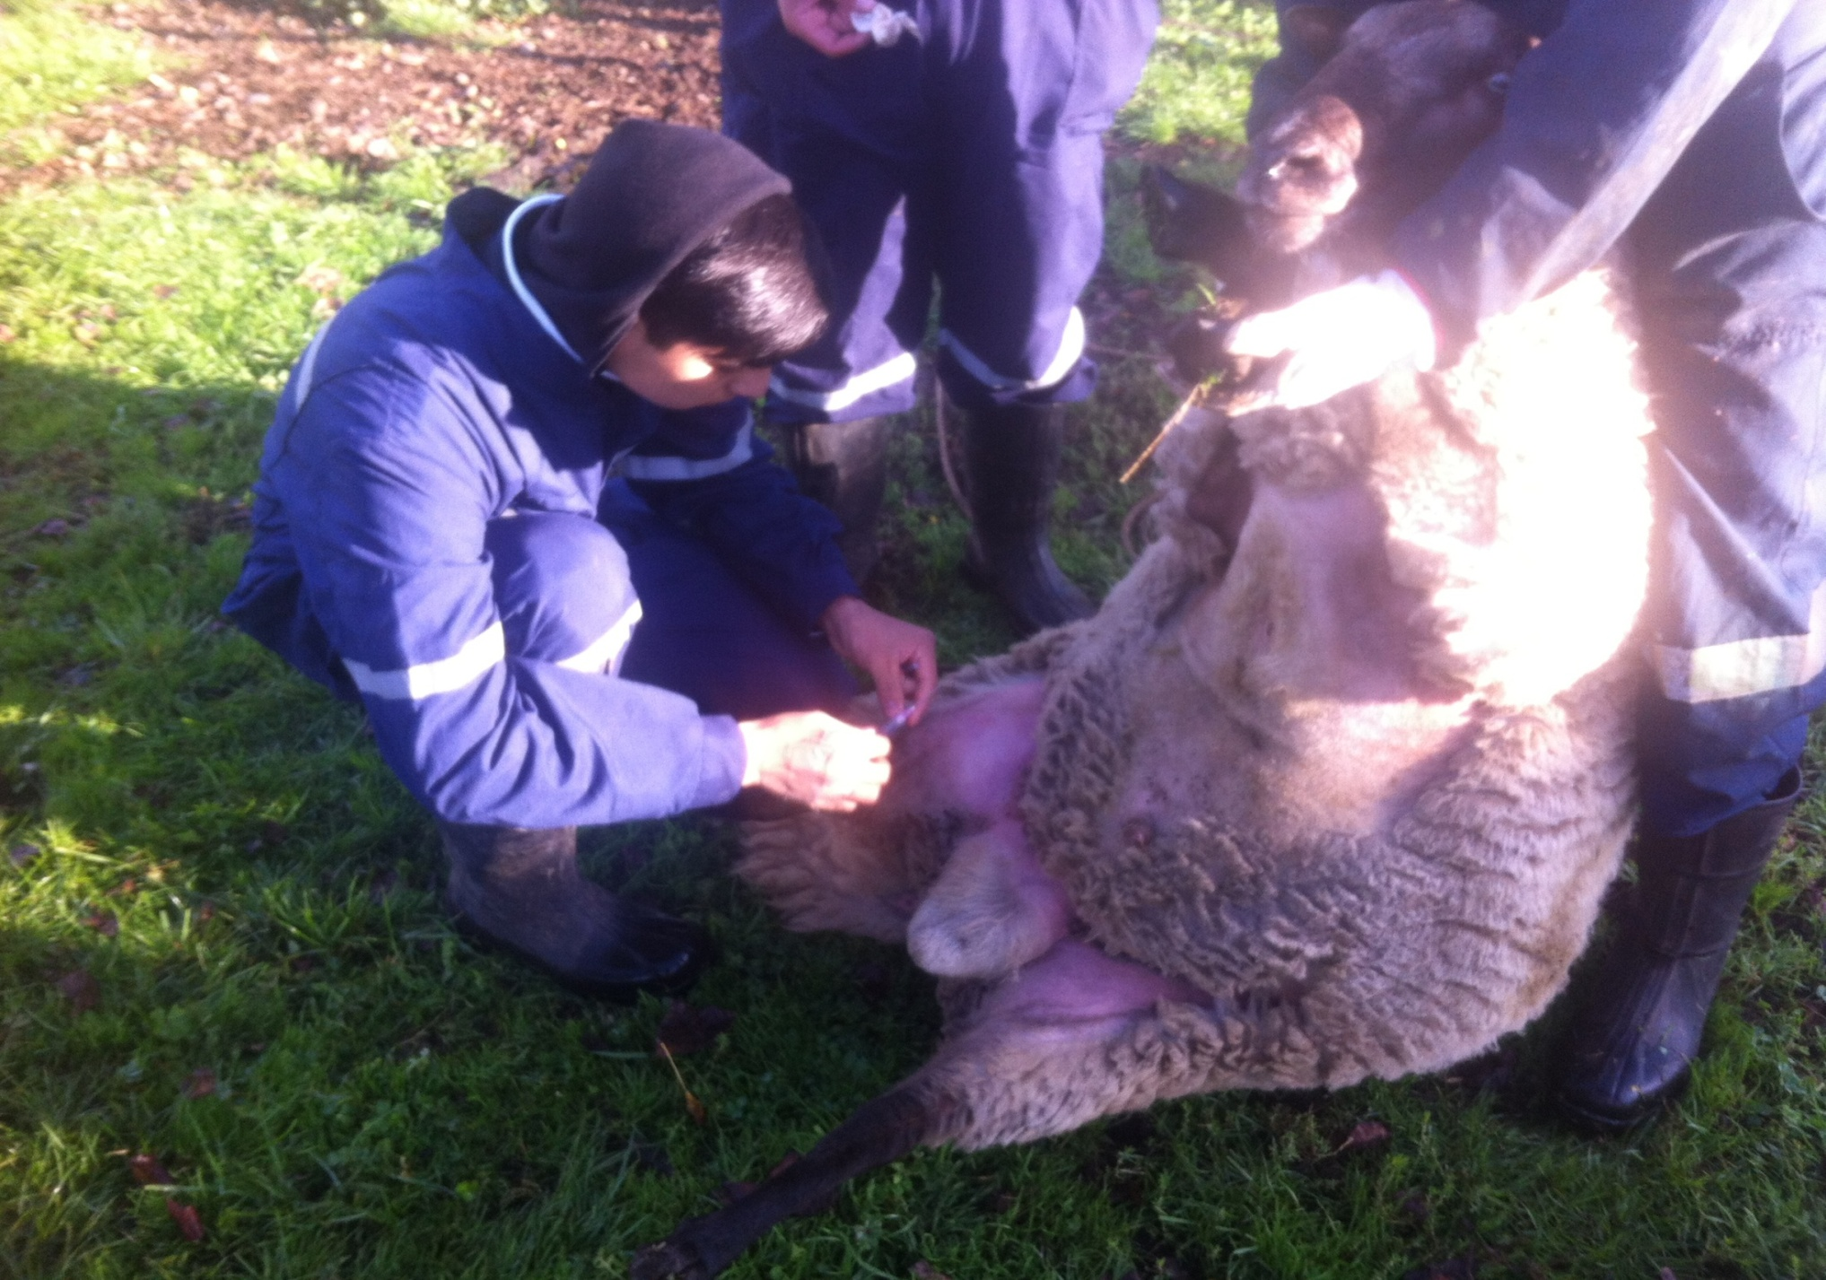
Vacunación y esquila

Slide 17
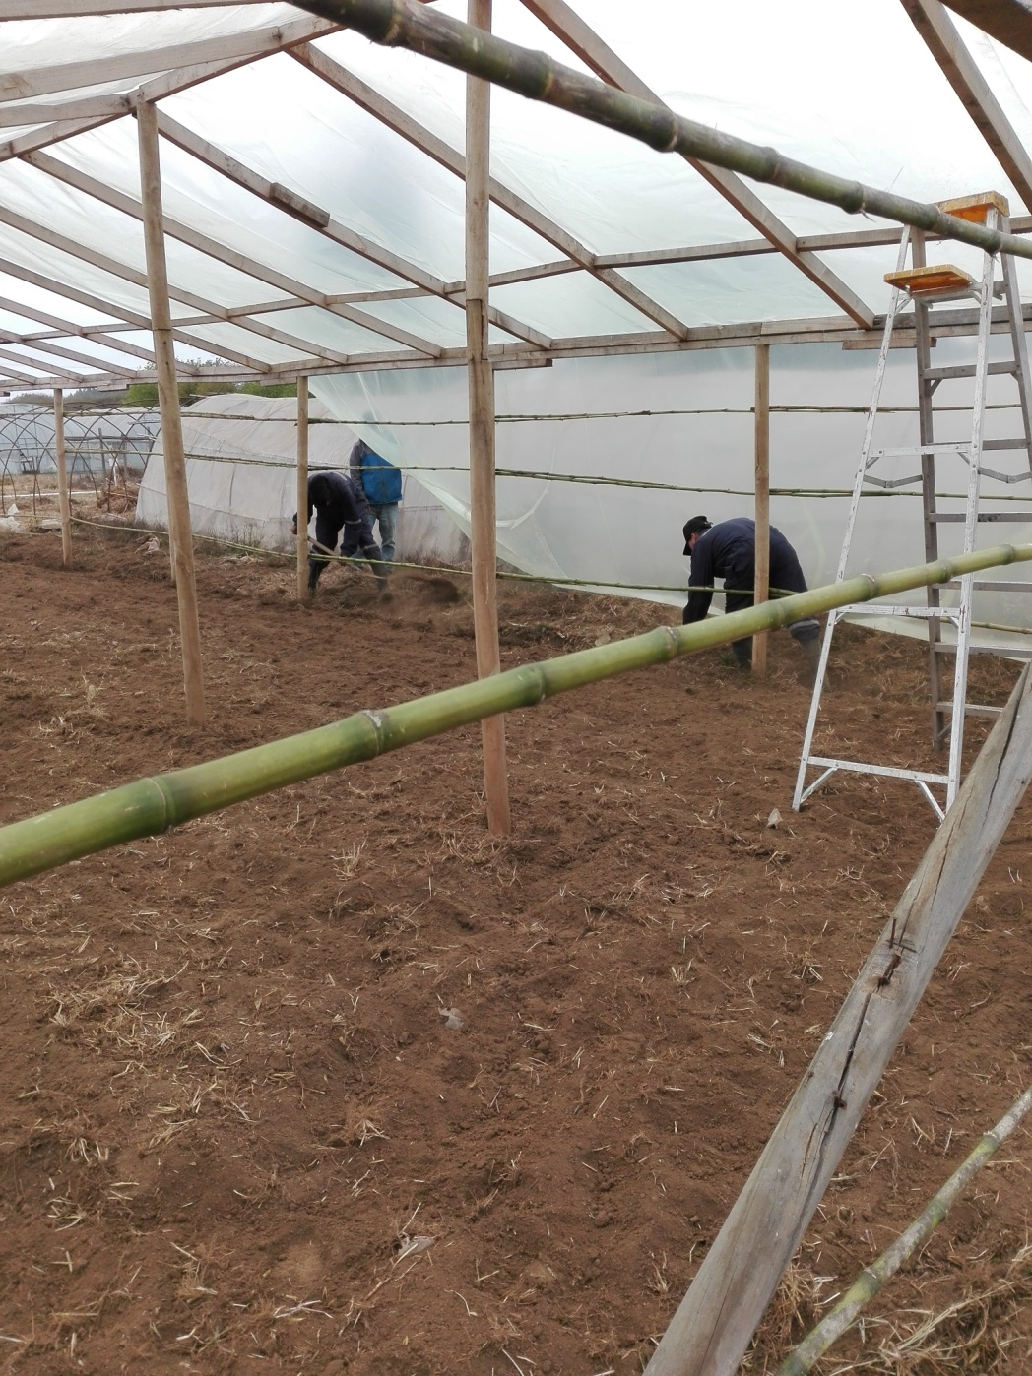
Construcción invernadero

Slide 18
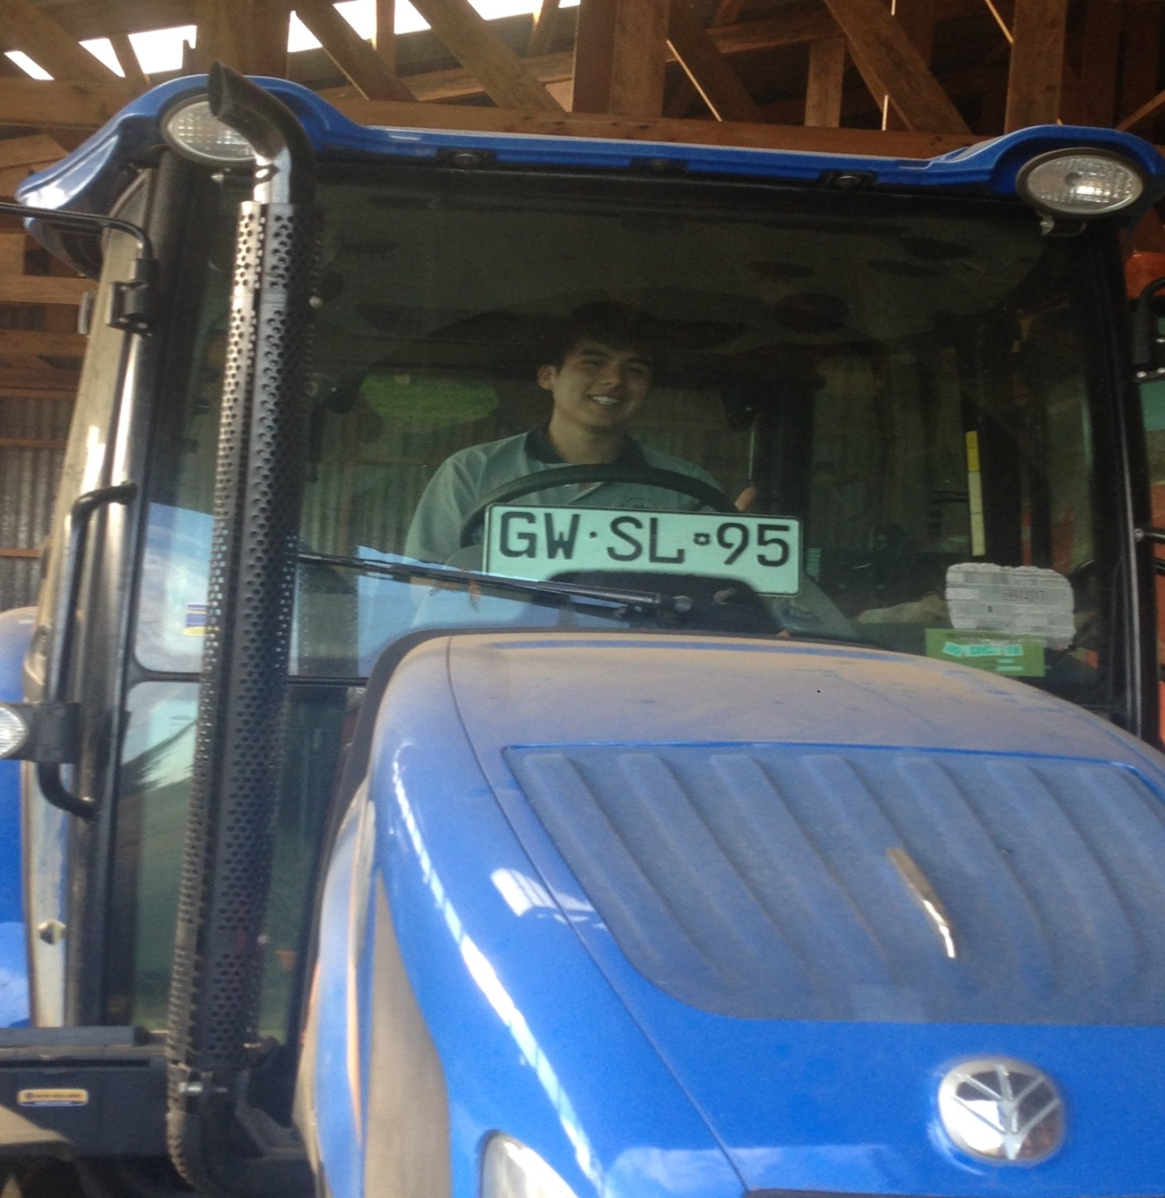
Conducción del tractor

Slide 19
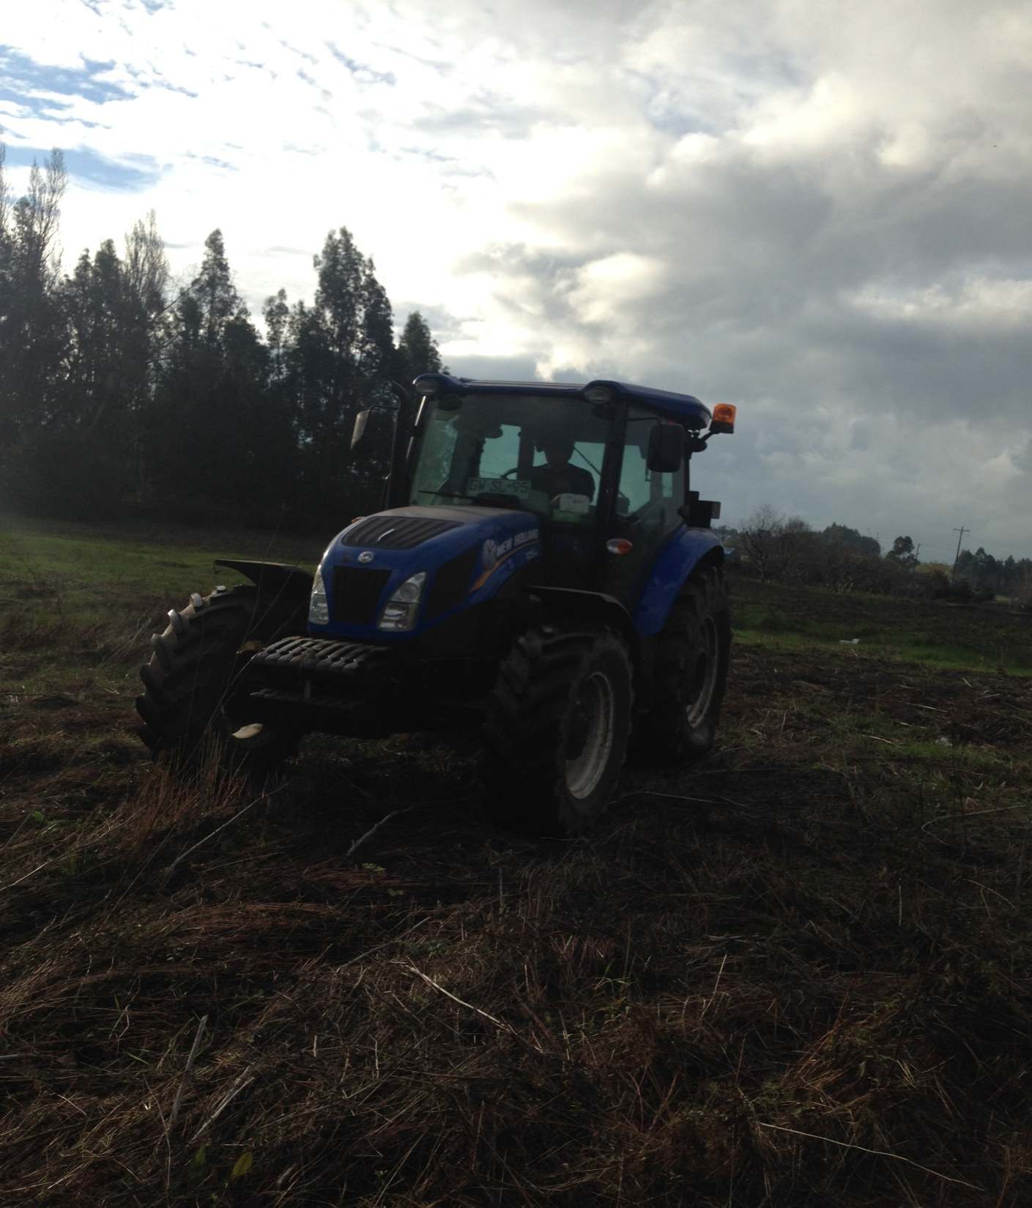
Práctica en conducción del tractor

Slide 20
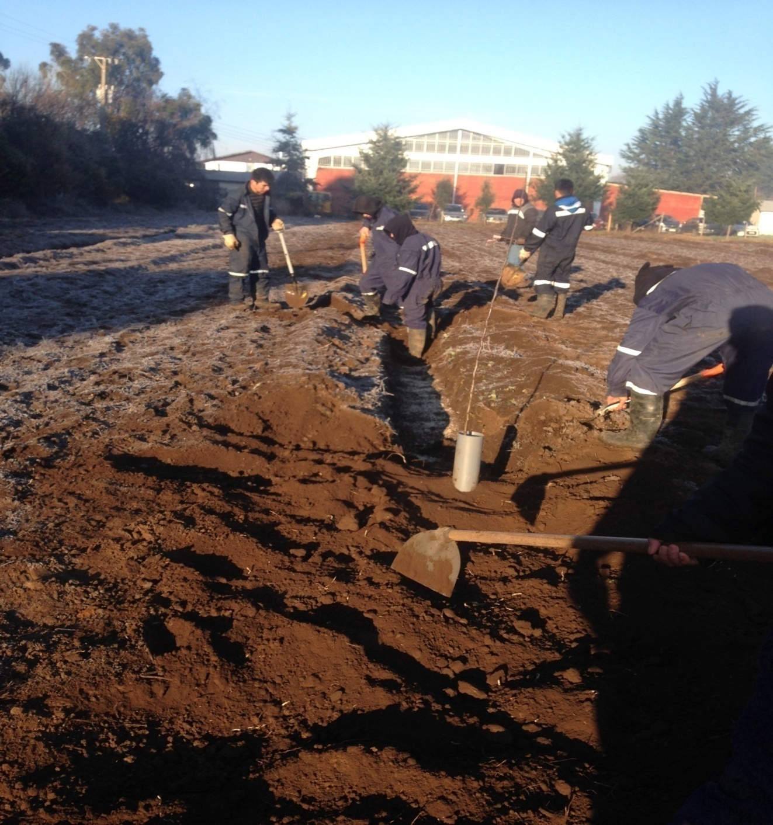
Plantación de frutales

Slide 21
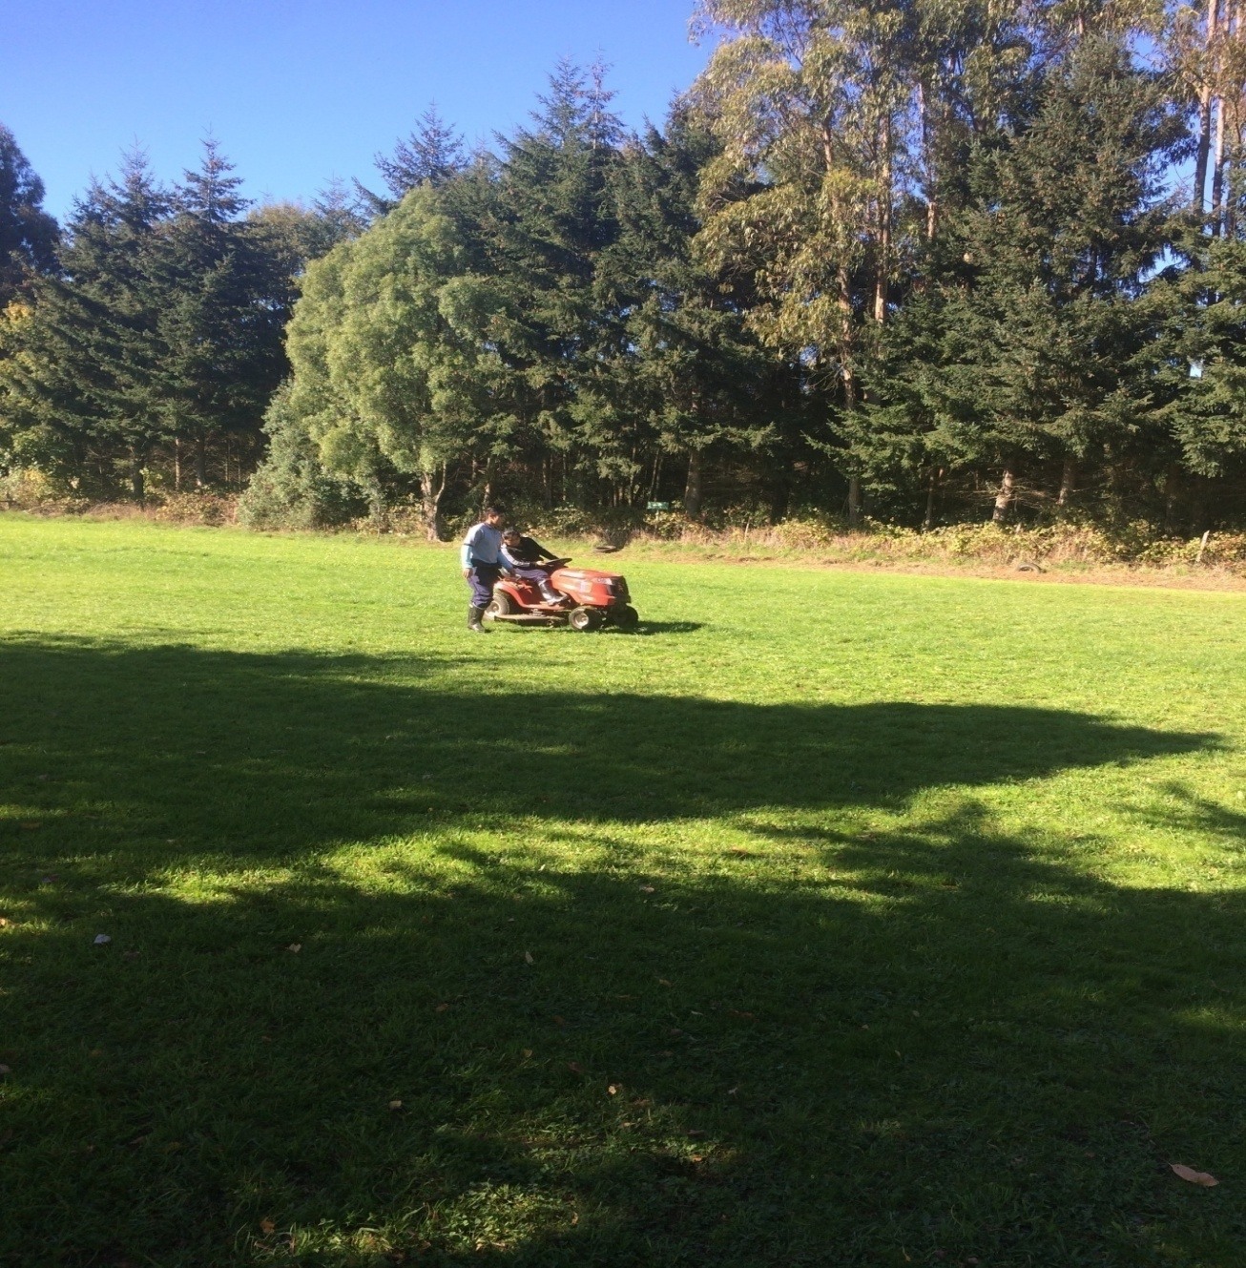
Conducción y dominio del tractor corta césped.

Slide 22
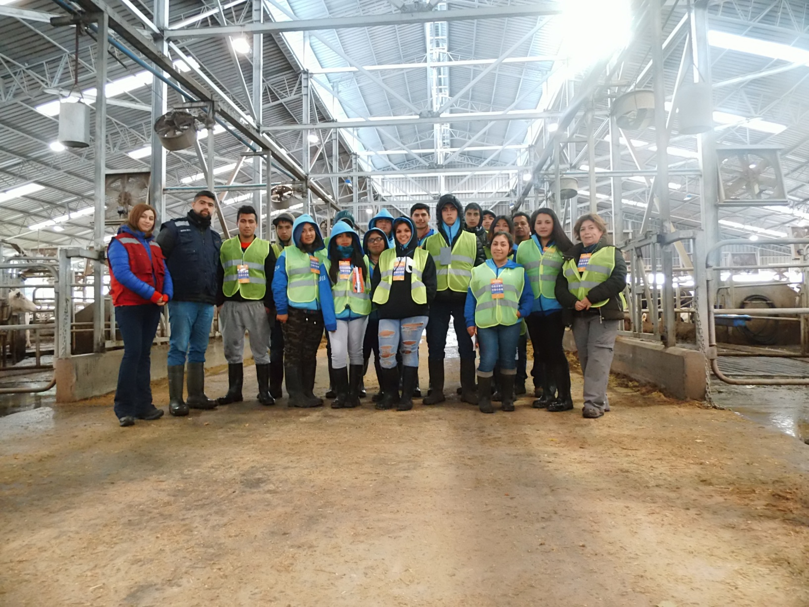
GIRAS DE ESTUDIO
Lechería Ancali de San Carlos de Purén

Slide 23
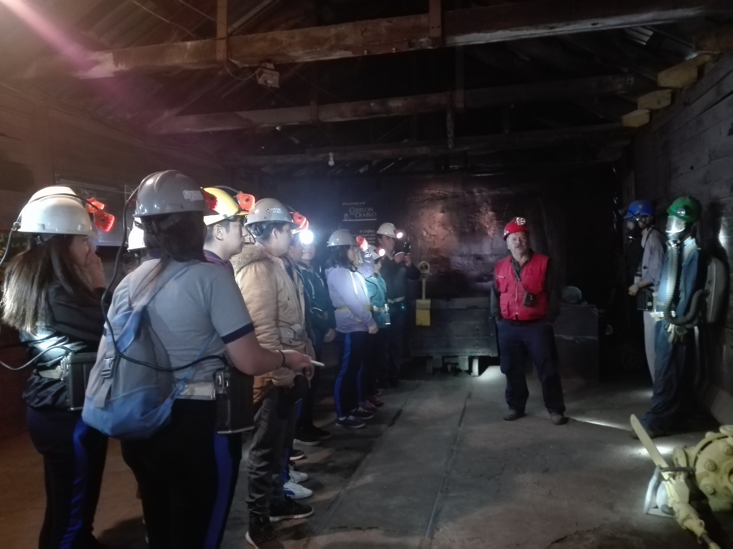
Mina Chiflón del diablo (Lota)

Slide 24
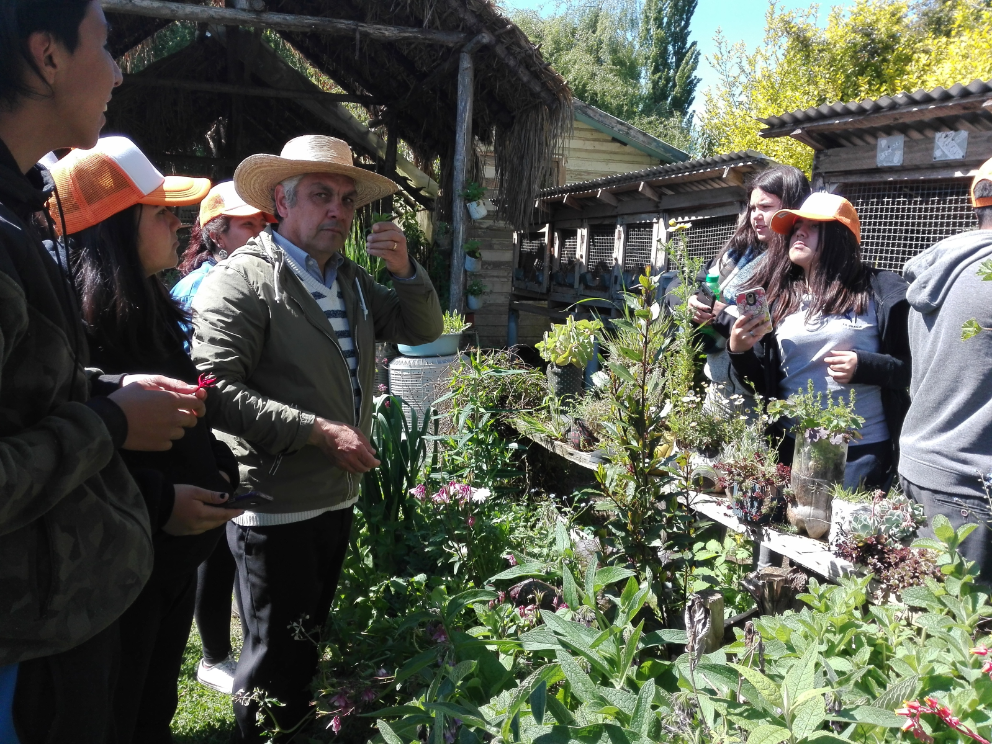
CET (Concepción)

Slide 25
MUCHAS GRACIAS
POR SU ATENCIÓN

